Slide 1
SNIPE-IT
Annaelle Mpassi

Slide 2
Qu'est ce que SNIPE-IT ?
Snipe-IT est une application web open-source de gestion de parc informatique conçue pour remplacer les suivis fastidieux sur des fichiers Excel. Elle sert à centraliser l'inventaire de tout votre matériel, de vos licences et de vos consommables pour savoir exactement qui possède quel équipement à un instant donné. Au quotidien, elle simplifie grandement l'attribution des appareils aux utilisateurs, le suivi des garanties, et permet même de générer des étiquettes QR codes pour scanner rapidement vos biens.

Slide 3
LES PREREQUIS

Slide 4
Système d'exploitation et Réseau
Système d'exploitation : Un serveur Linux, de préférence Ubuntu les versions 20.04, 22.04 ou 24.04
Accès réseau : Une adresse IP locale fixe ou un nom de domaine valide pour accéder à l'interface Web.

Slide 5
Le cœur du serveur
Serveur Web : Apache ou Nginx. Il doit avoir le module de réécriture d'URL (mod_rewrite) activé.
Base de données : MariaDB ou MySQL.
Langage de programmation : PHP car Snipe-IT requiert généralement PHP 8.1 ou supérieur pour les versions récentes.

Slide 6
Extensions PHP obligatoires
php-curl (pour les requêtes externes)
php-mysql (pour parler à MariaDB)
php-gd et php-imagick (pour le traitement des images et des QR codes)
php-mbstring (pour la gestion des caractères spéciaux)
php-bcmath et php-xml (pour le traitement de données)
php-zip (pour compresser/décompresser des fichiers)
php-ldap (si vous souhaitez lier Snipe-IT à un annuaire d'entreprise plus tard)
php-intl (pour l'internationalisation et les traductions)

Slide 7
Outils système supplémentaires
Git : Indispensable pour cloner le code source officiel de Snipe-IT depuis GitHub.
Composer : Le gestionnaire de paquets de PHP. Il télécharge automatiquement tous les petits bouts de code secondaires dont Snipe-IT a besoin pour fonctionner.
Curl & Unzip : Des utilitaires de base pour télécharger et extraire des fichiers en ligne de commande.

Slide 8
Prérequis et Serveur Web (script)
Mise à jour du système et installation d'Apache, de la base de données (MariaDB), de PHP, des extensions requises et de l'outil curl :
sudo apt update && sudo apt upgrade -y
sudo apt install -y apache2 mariadb-server git unzip php php-curl php-mysql php-gd php-mbstring php-bcmath php-common php-xml php-zip php-ldap php-intl php-imagick curl
sudo a2enmod rewrite
sudo systemctl restart apache2

Slide 9
Création de la Base de données (script)
Connexion à MariaDB :
sudo mysql -u root –p
Une fois dans l'invite de commande SQL, création de la base et de l'utilisateur avec un mot de passe :
CREATE DATABASE snipeit;
CREATE USER 'snipeit_user'@'localhost' IDENTIFIED BY 'snipeit123';
GRANT ALL PRIVILEGES ON snipeit.* TO 'snipeit_user'@'localhost';
FLUSH PRIVILEGES;
EXIT;

Slide 10
Installation de Composer (script)
Téléchargement et installation de l'outil de gestion des dépendances PHP :
cd ~
curl -sS https://getcomposer.org/installer -o composer-setup.php
sudo php composer-setup.php --install-dir=/usr/local/bin --filename=composer

Slide 11
Téléchargement et Configuration de Snipe-IT (script)
Clonage du code source depuis GitHub et préparation du fichier de configuration :
cd /var/www/
sudo git clone https://github.com/snipe/snipe-it snipe-it
cd snipe-it
sudo cp .env.example .env
sudo nano .env

Slide 12
Dans l'éditeur Nano
Les lignes modifiées sont :
APP_URL=http://(et votre ip)
APP_TIMEZONE='Europe/Paris'
DB_DATABASE=snipeit
DB_USERNAME=snipeit_user
DB_PASSWORD=snipeit123

Slide 13
Installation des dépendances et Permissions (script)
Installation des composants du logiciel, génération de la clé de cryptage et attribution des droits aux dossiers pour le serveur web :
sudo composer install --no-dev --prefer-source
sudo php artisan key:generate
sudo chown -R www-data:www-data /var/www/snipe-it
sudo chmod -R 755 /var/www/snipe-it
sudo chmod -R 775 /var/www/snipe-it/storage
sudo chmod -R 775 /var/www/snipe-it/public/uploads

Slide 14
Configuration du serveur Apache (script)
Création du fichier qui indique à Apache comment afficher le site :
sudo nano /etc/apache2/sites-available/snipeit.conf
Contenu à mettre dans le fichier :
<VirtualHost *:80>
ServerName (votre ip)
DocumentRoot /var/www/snipe-it/public
<Directory /var/www/snipe-it/public>
AllowOverride All
Require all granted
</Directory>
</VirtualHost>

Slide 15
Activation et Démarrage final (script)
Désactivation du site par défaut d'Apache, activation de Snipe-IT, rechargement des services et nettoyage du cache pour que le mot de passe de la base de données soit bien pris en compte :
sudo a2ensite snipeit.conf
sudo a2dissite 000-default.conf
sudo systemctl daemon-reload
sudo systemctl restart apache2
sudo php artisan config:clear

Slide 16
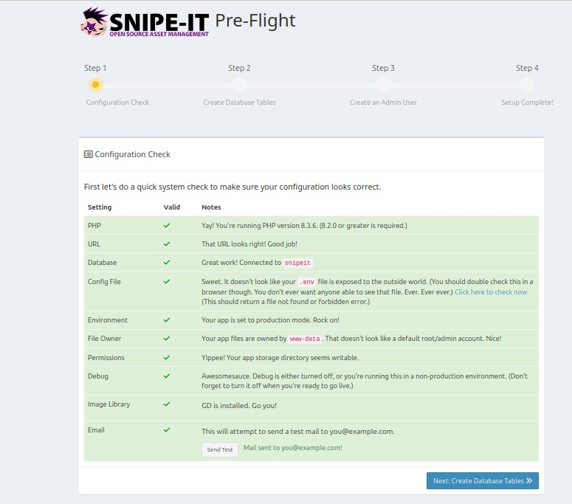
Vérification de la configuration initiale La première étape de l'installation valide automatiquement les prérequis système (PHP, base de données, permissions) pour garantir un déploiement sans accroc

Slide 17
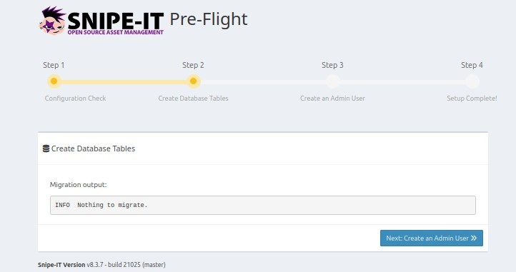
Structuration de la base de données Cette étape exécute les migrations nécessaires pour créer les tables dans la base de données, préparant ainsi le système à stocker toutes les informations de notre parc.

Slide 18
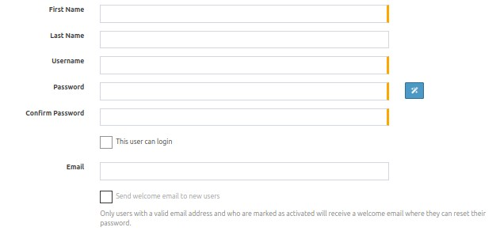
Création du compte Administrateur Configuration du profil d'administration principal (identifiants, mot de passe et droits de connexion) pour prendre le contrôle sécurisé de la plateforme

Slide 19
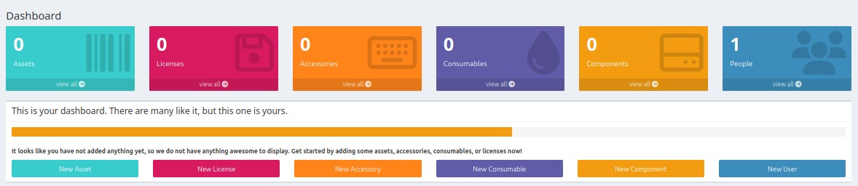
Vue d'ensemble : Le Tableau de Bord L'espace de travail central une fois l'installation terminée. Il offre une visibilité immédiate sur les différentes catégories de gestion : actifs, licences, accessoires, consommables, composants et utilisateurs.

